Slide 1

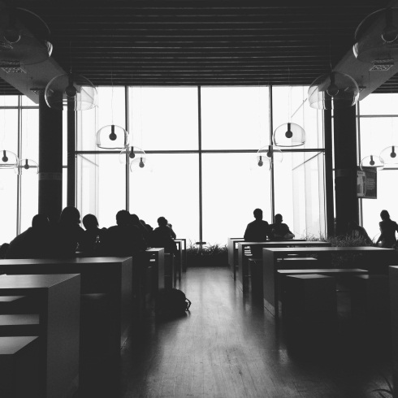
学习单元二 平面设计素材
项目一 拍摄摄影素材
●任务一 拍摄人物素材 ●任务二 拍摄风景素材 ●任务三 拍摄景物素材

Slide 2

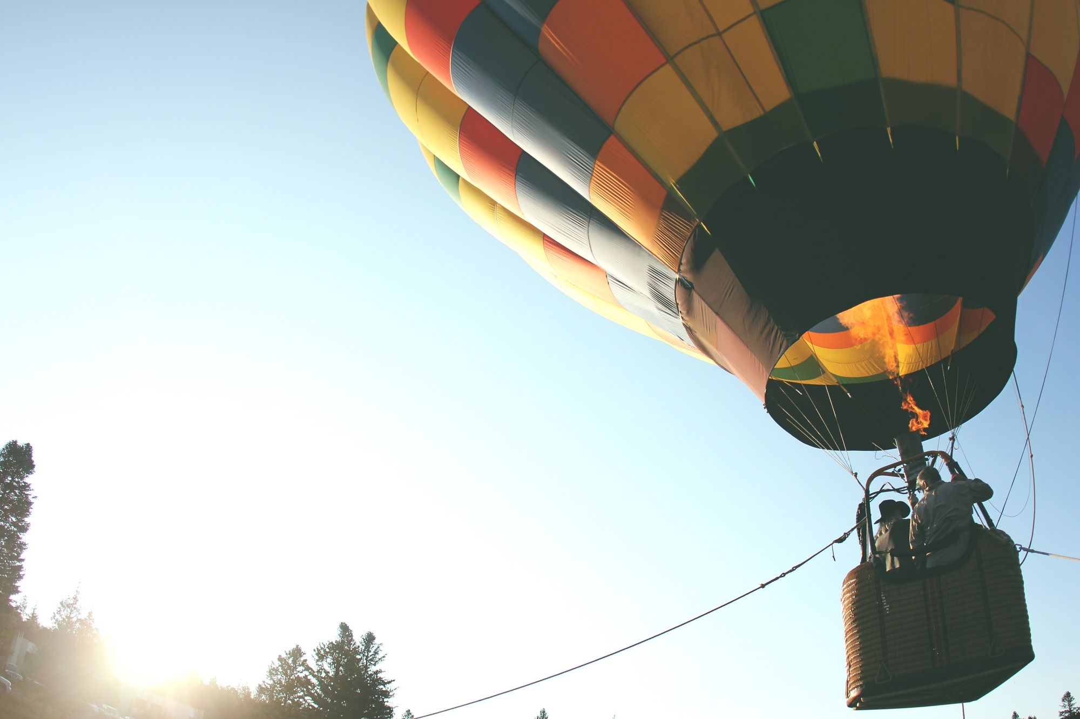
项目分析
商业摄影的工作流程分3 个部分—“拍摄人物”“拍摄风景”“拍摄静物”，本项目遵循了完整的工作过程，涵盖了全部课程目标和课程内容。
以上3 个部分分别依托“拍摄平面广告模特”“拍摄旅游杂志自然风景图片”“拍摄农业书籍配图”三个实际项目，使你亲历设计摄影的工作流程，熟悉企业的工作标准，掌握设计摄影的基本工作方法。
任务一：拍摄人物。以“拍摄平面广告模特”项目为载体。首先，根据客户需求和分析，制作拍摄进度表，规划拍摄进程。然后，调整模特的姿态、情绪，在与模特互动中进行拍摄，反复调整，捕捉最佳瞬间。最后，进行人物图片修饰，在此过程中，初步了解摄影行业，熟悉商业人像的拍摄设备，掌握商业人像的拍摄流程和方法，初步掌握摄影用光方法，进而理解摄影与设计的关系。
任务二：拍摄风景。以“拍摄旅游杂志自然风景图片”项目为载体。从客户需求分析到打印出片这一过程，让你熟悉风景摄影的拍摄设备，掌握风景摄影的拍摄流程以及摄影构图的基本方法。
任务三：拍摄静物。以“农业书籍配图”项目为载体。掌握商业静物摄影设备，熟悉商业静物布光的基本方法以及流程。
通过以上3 个部分的学习，你能够理解什么是设计摄影，熟悉摄影设备以及基本摄影技术，掌握商业摄影的工作流程和方法；并在拍摄商业素材的过程中，感受通过摄影给人们带来的感官感受，经过学习，一定能帮助你在未来的职业生涯中顺利地扬帆起航。

Slide 3
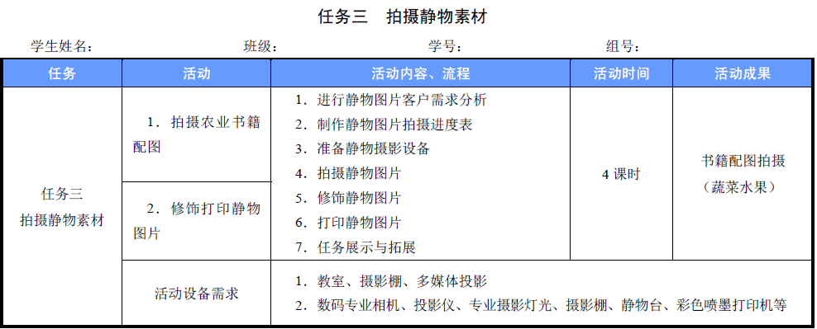
项目工作单

Slide 4
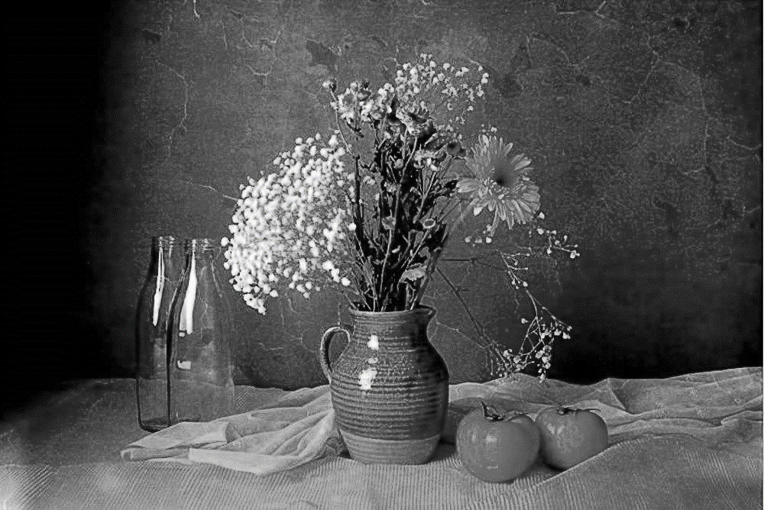
任务三 拍摄静物素材

Slide 5
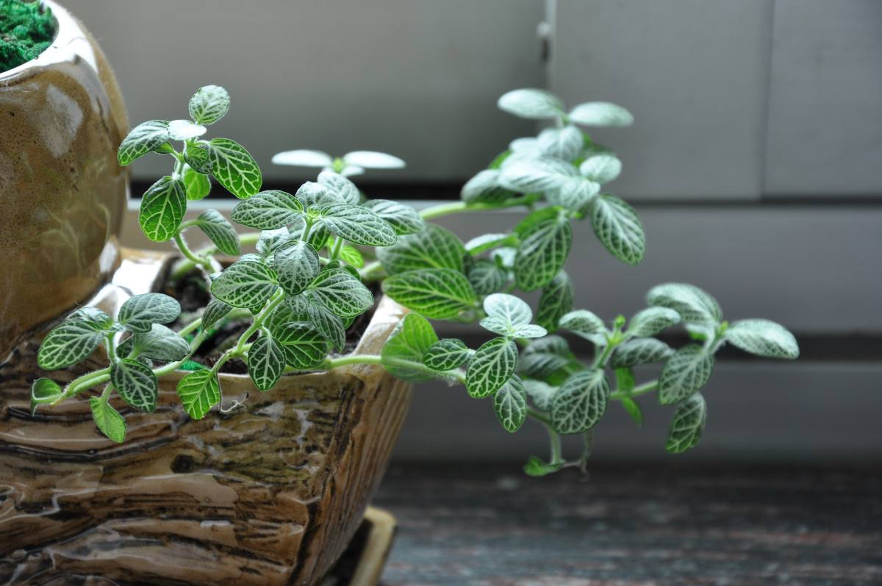
项目实施
本任务主要通过“拍摄农业书籍配图”项目初步了解商业摄影行业，熟悉商业人像的拍摄设备，掌握静物拍摄的流程和方法，更熟练地掌握摄影用光方法，进而理解摄影与设计的关系。

Slide 6

活动1 拍摄农业书籍配图
活动描述
工作环境
相关知识
活动实施

Slide 7
活动描述
通过制订静物拍摄方案，你能更了解静物图片市场的特点，进一步了解工作流程、岗位职责和企业标准。并且，能够更准确地分析客户需求，制作商业人物图片的拍摄进度表。
学习如何准备静物摄影设备，在拍摄过程中如何表现静物的特点，并给予人味觉、触觉等感官体验。

Slide 8
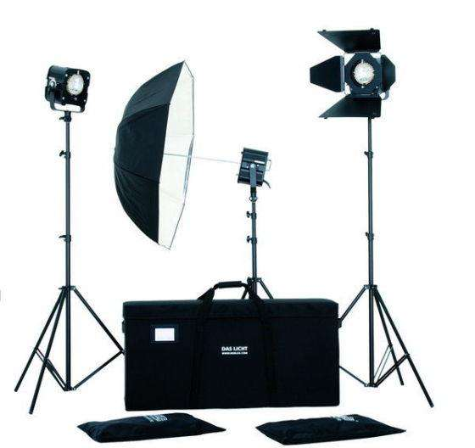
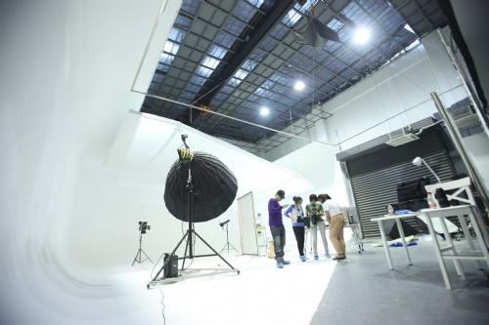
工作环境
环境要求
教室、摄影棚、多媒体投影。
所需工具
数码专业相机、投影仪、专业摄影灯光、摄影棚。

Slide 9
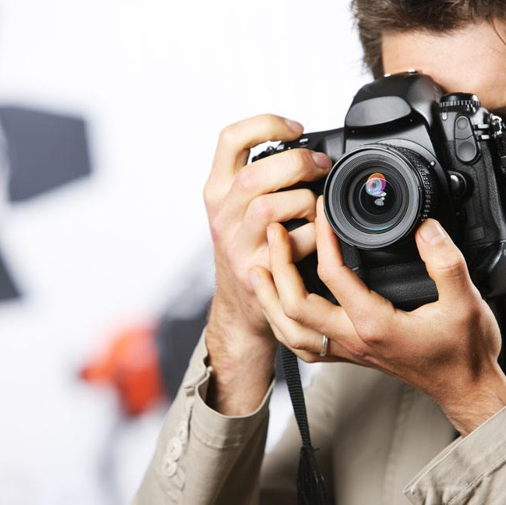
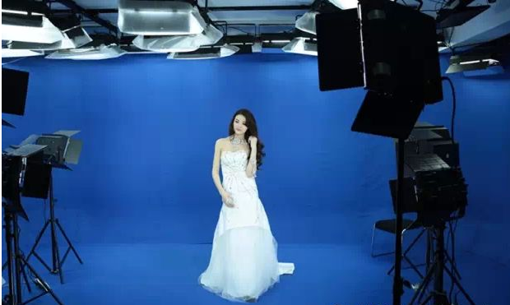
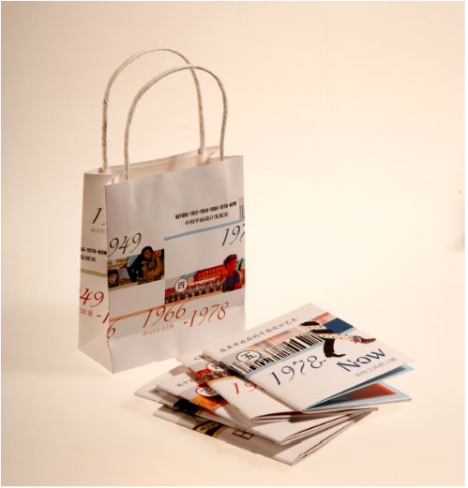
相关知识
（1）理解静物摄影。
静物摄影是以无生命、可自由移动或组合的物
体为表现对象的摄影。静物摄影经过创意构思，并结合构图、光线、影调、色彩等，在真实反映被摄体固有特征的基础上，采用摄影手段进行艺术创作，将拍摄对象表现成具有艺术美感的摄影作品。静物摄影作品如图2-1-77 所示。
进行景物图片
客户需求分析
图2-1-77 静物摄影作品

Slide 10
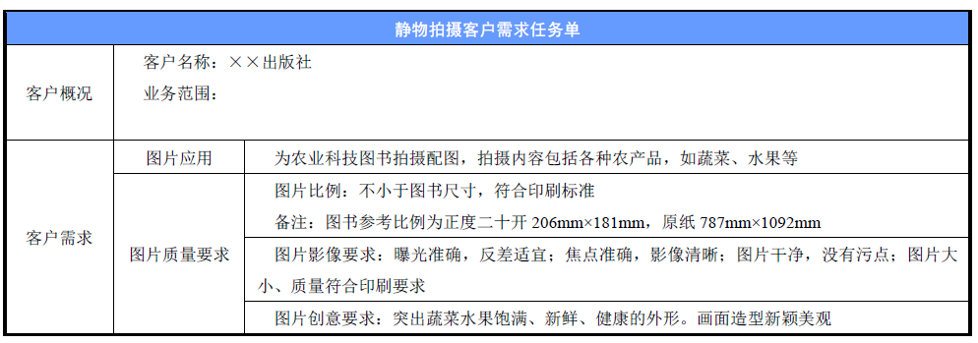
相关知识
（2）静物拍摄客户需求摄影单如表2-1-11 所示。
表2-1-11 静物拍摄客户需求摄影单

Slide 11
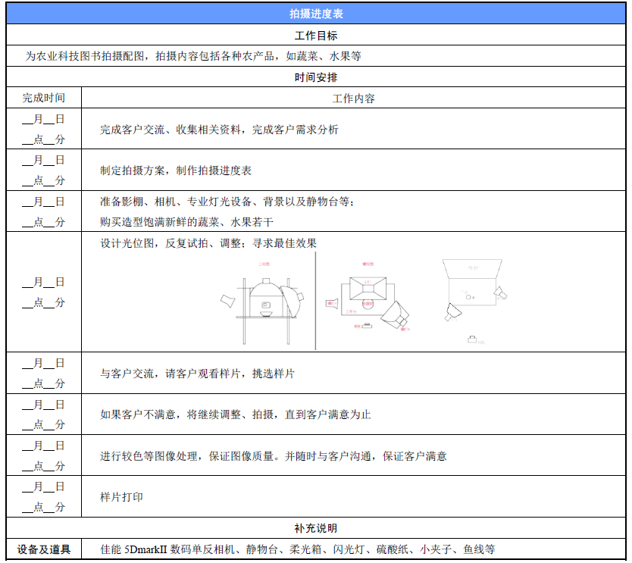
相关知识
（3）静物拍摄进度表，如表2-1-12 所示。

Slide 12
相关知识
（1）熟悉静物摄影常用器材。
① 微距镜头。
静物拍摄对于器材有特殊要求。拍摄静物时，微距镜头是必不可少的。微距镜头能够很好地表现被摄体的细节和质感。例如，拍摄饰品，因为体积较小，所以只有通过微距镜头才会得到清晰的呈现。
② 三脚架。
为了保证画面的清晰度，在静物拍摄中，最好使用三脚架稳定相机。大型三脚架常常不方便，小型的三脚架会非常适用，它体型小，便于我们完成近距离或者局部的拍摄。
③ 偏光镜。
拍摄一些高反光材质的静物时，还需要在镜头前安装偏光镜，因为它会阻挡部分光线进入，清除反光，使画面清晰完美。
拍摄农业
书籍配图

Slide 13
相关知识
④ 静物台。
静物台是用来拍摄小型静物商品的，是静物摄影的主要设备。可以展示出商品的最佳拍摄角度和外观。标准静物台类似于一张没有桌面的桌子，在上面覆盖了半透明的，用于扩散光线的大型塑料板，有利于布光照明，消除被摄物体的投影，还可以进行高度、角度的调节，如图2-1-78 所示。
图2-1-78 静物台

Slide 14
相关知识
⑤ 背景纸。
背景纸可以简化被摄物体的背景，消除背景上垂直墙面和水平地面相交的线条，也是广告摄影的必备器材。背景纸有各种颜色，可以塑造符合要求的背景色调。
⑥ 静物箱。
可以轻松地将室外过于直射且繁杂的阳光变为柔和统一的光线，对于我们拍摄一些小饰品和静物来说是非常有用的，当然在室内有稳定光源的情况下，效果更好。
⑦ 静物摄影灯光。
静物摄影对影像的再现效果有着很严格的要求，除了自然光拍摄之外，拍摄对象常被置于影室内精雕细镂地进行布光和拍摄，如图2-1-79 所示。
图2-1-79 静物摄影灯光

Slide 15
相关知识
⑧ 影棚闪光灯。
热靴闪光灯和色温5500K 三基色灯具也可以在静物摄影中使用，如图2-1-80 所示。通常普通的灯泡的灯光也可以作为辅助灯光，但是一般不会使用荧光灯管，如图2-1-81 所示。
图2-1-80 热靴闪光灯
图2-1-81 普通灯泡的灯光

Slide 16
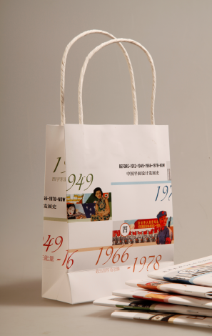
相关知识
（2）拍摄静物。
可以根据自己的设计摆放静物，因此，静物的构图可以通过布置静物来实现。一般来说，除了拍摄的主体外，可以摆放一些陪体来增强主体的表现力。所以，要注意画面中不同元素的搭配效果，使整个画面看起来均衡、协调。在布置静物时，先把主体物品放在静物台上，通过照相机取景器把它调整到合适的位置；然后再增添第二种物品，以同样的方法进行局部调整，如图2-1-82 所示。
图2-1-82 布置主次静物

Slide 17
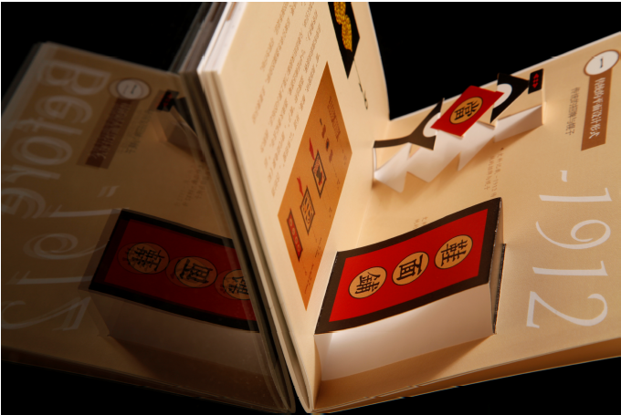
相关知识
（3）静物布光。
与人像布光法相比，静物拍摄技巧更讲究角度、背景和不同深度影子，就像是光影色彩和点线面的构成。所以，在布光的设置上，更需要安排不同性质和角度的照明，让不同颜色、背景的静物主体呈现出最明亮的色彩。拍摄静物之时，要能够在画面中融合其质感和色温，同时选择适合的对比度和曝光，如图2-1-83 所示。
图2-1-83 进行静物布光

Slide 18
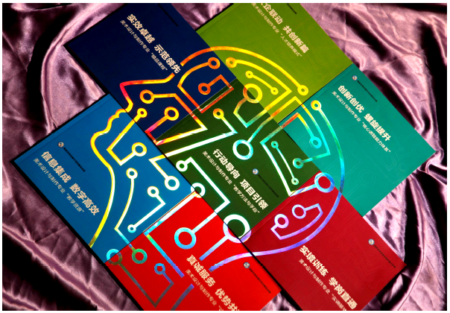
相关知识
（4）拍摄静物时对光的把握。
① 质感。
每个物体都有自己独特的质感和表面细节，这往往就是该物体所具备的最显著的特点。成功地表现出这种质感可以大大地增强照片的效果，特别是用于产品表现的摄影。表现出质感并不十分困难，只要善于观察，并懂得对不同的被摄体用什么光线表现效果最好，如图2-1-84 所示。
图2-1-84 表现静物的质感

Slide 19
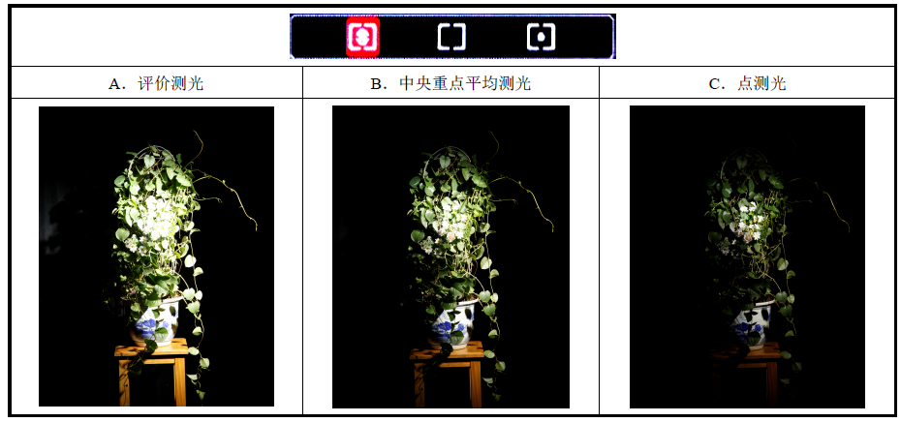
相关知识
② 测光。
通常数码相机会提供三种不同的测光方式，即评价测光（多分区评价测光）、中央重点平均测光和点测光，如表2-1-13 所示。
表2-1-13 测光方式

Slide 20
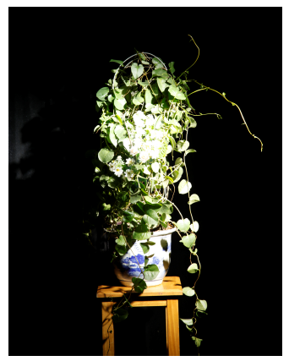
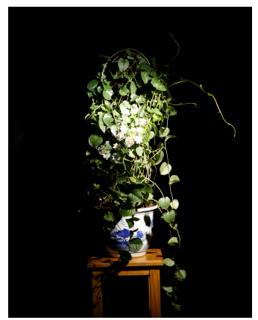
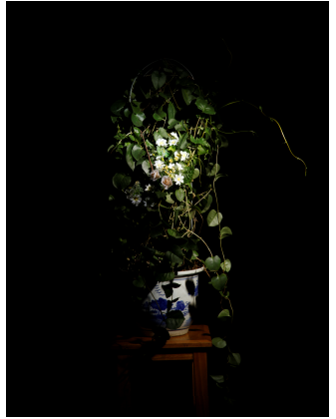
相关知识
评价测光（多分区评价测光）。评价测光可使整个画面范围内获得较合适的曝光。当光线比较均匀，明暗反差不大的时候，常选用评价测光。
中央重点平均测光。中央重点平均测光可让画面中心大概60%～80%的范围获得较合适的曝光。当被摄对象在取景范围中间部分，而环境明暗与主体有较大的差别时，选择中央重点平均测光，偏重对中央大部分区域测光，能使被摄对象的曝光较为准确。
点测光。点测光即仅让画面中心5%～8%左右的范围获得合适的曝光。点测光方式在取景内光线分布不均而且反差很大的情况下适用。这种情况如果不用点测光，可能会造成需要表现的被摄对象曝光不正确，太亮或者是太暗。

Slide 21
相关知识
③ 曝光补偿。
曝光补偿量均用+3、+2、+1、0、-1、-2、-3 等加以表示。“+”表示在测光所定曝光量的基础上增加曝光；“-”表示减少曝光，相应的数字为补偿曝光的级数，如图2-1-85 所示。数码相机的补偿量一般在±2 的范围里面。
图2-1-85 数码相机的曝光补偿量

Slide 22
相关知识
（1）试分析××出版社的客户需求。
（2）拍摄一组“蔬菜、水果”照片。
比例：4﹕3。
分辨率：相机最大。
格式：JPG。
数量：20 张。
颜色：彩色。
用途：素材库使用。
要求：色彩鲜亮、清晰、品种多、构图形式多样、单体组合形式多样等。
为××出版社拍摄“水果、蔬菜”
图片素材

Slide 23
活动实施
2）图片欣赏
农业书籍配图如图2-1-86～图2-1-91 所示。
图2-1-86 农业书籍配图1
图2-1-86
图2-1-87
图2-1-87 农业书籍配图2

Slide 24
图2-1-88 农业书籍配图3
图2-1-88
图2-1-89
图2-1-89 农业书籍配图4

Slide 25
图2-1-90 农业书籍配图5
图2-1-90
图2-1-91
图2-1-91 农业书籍配图6

Slide 26
感谢各位观看

